Slide 1

4：CML中幼稚白细胞产生的机制
乔智
BCR-ABL融合基因的作用：CML的主要病因是9号和22号染色体的易位，形成费城染色体（Ph+），导致BCR-ABL融合基因的产生。该基因编码的BCR-ABL融合蛋白具有持续激活的酪氨酸激酶活性，可引起造血干细胞和髓系祖细胞中多种信号通路的失调，线粒体内活性氧增多，进而导致细胞异常增殖，抑制凋亡并阻碍DNA修复，即无法正常发育成熟而呈现幼态
结论：
赵阿姨的骨髓象检查结果中的幼稚粒细胞明显增多这一结果符合慢性髓系白血病的诊断
周誉, 李慧, 惠慧. 慢性粒细胞白血病(CML)治疗新进展[J]. 中国药科大学江苏省肿瘤发生与干预重点实验室, 2011, 117(26): 7174-7128

Slide 2
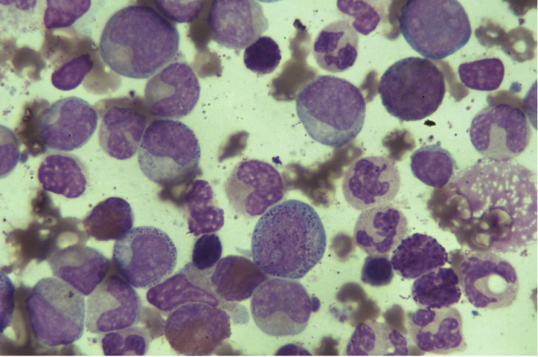
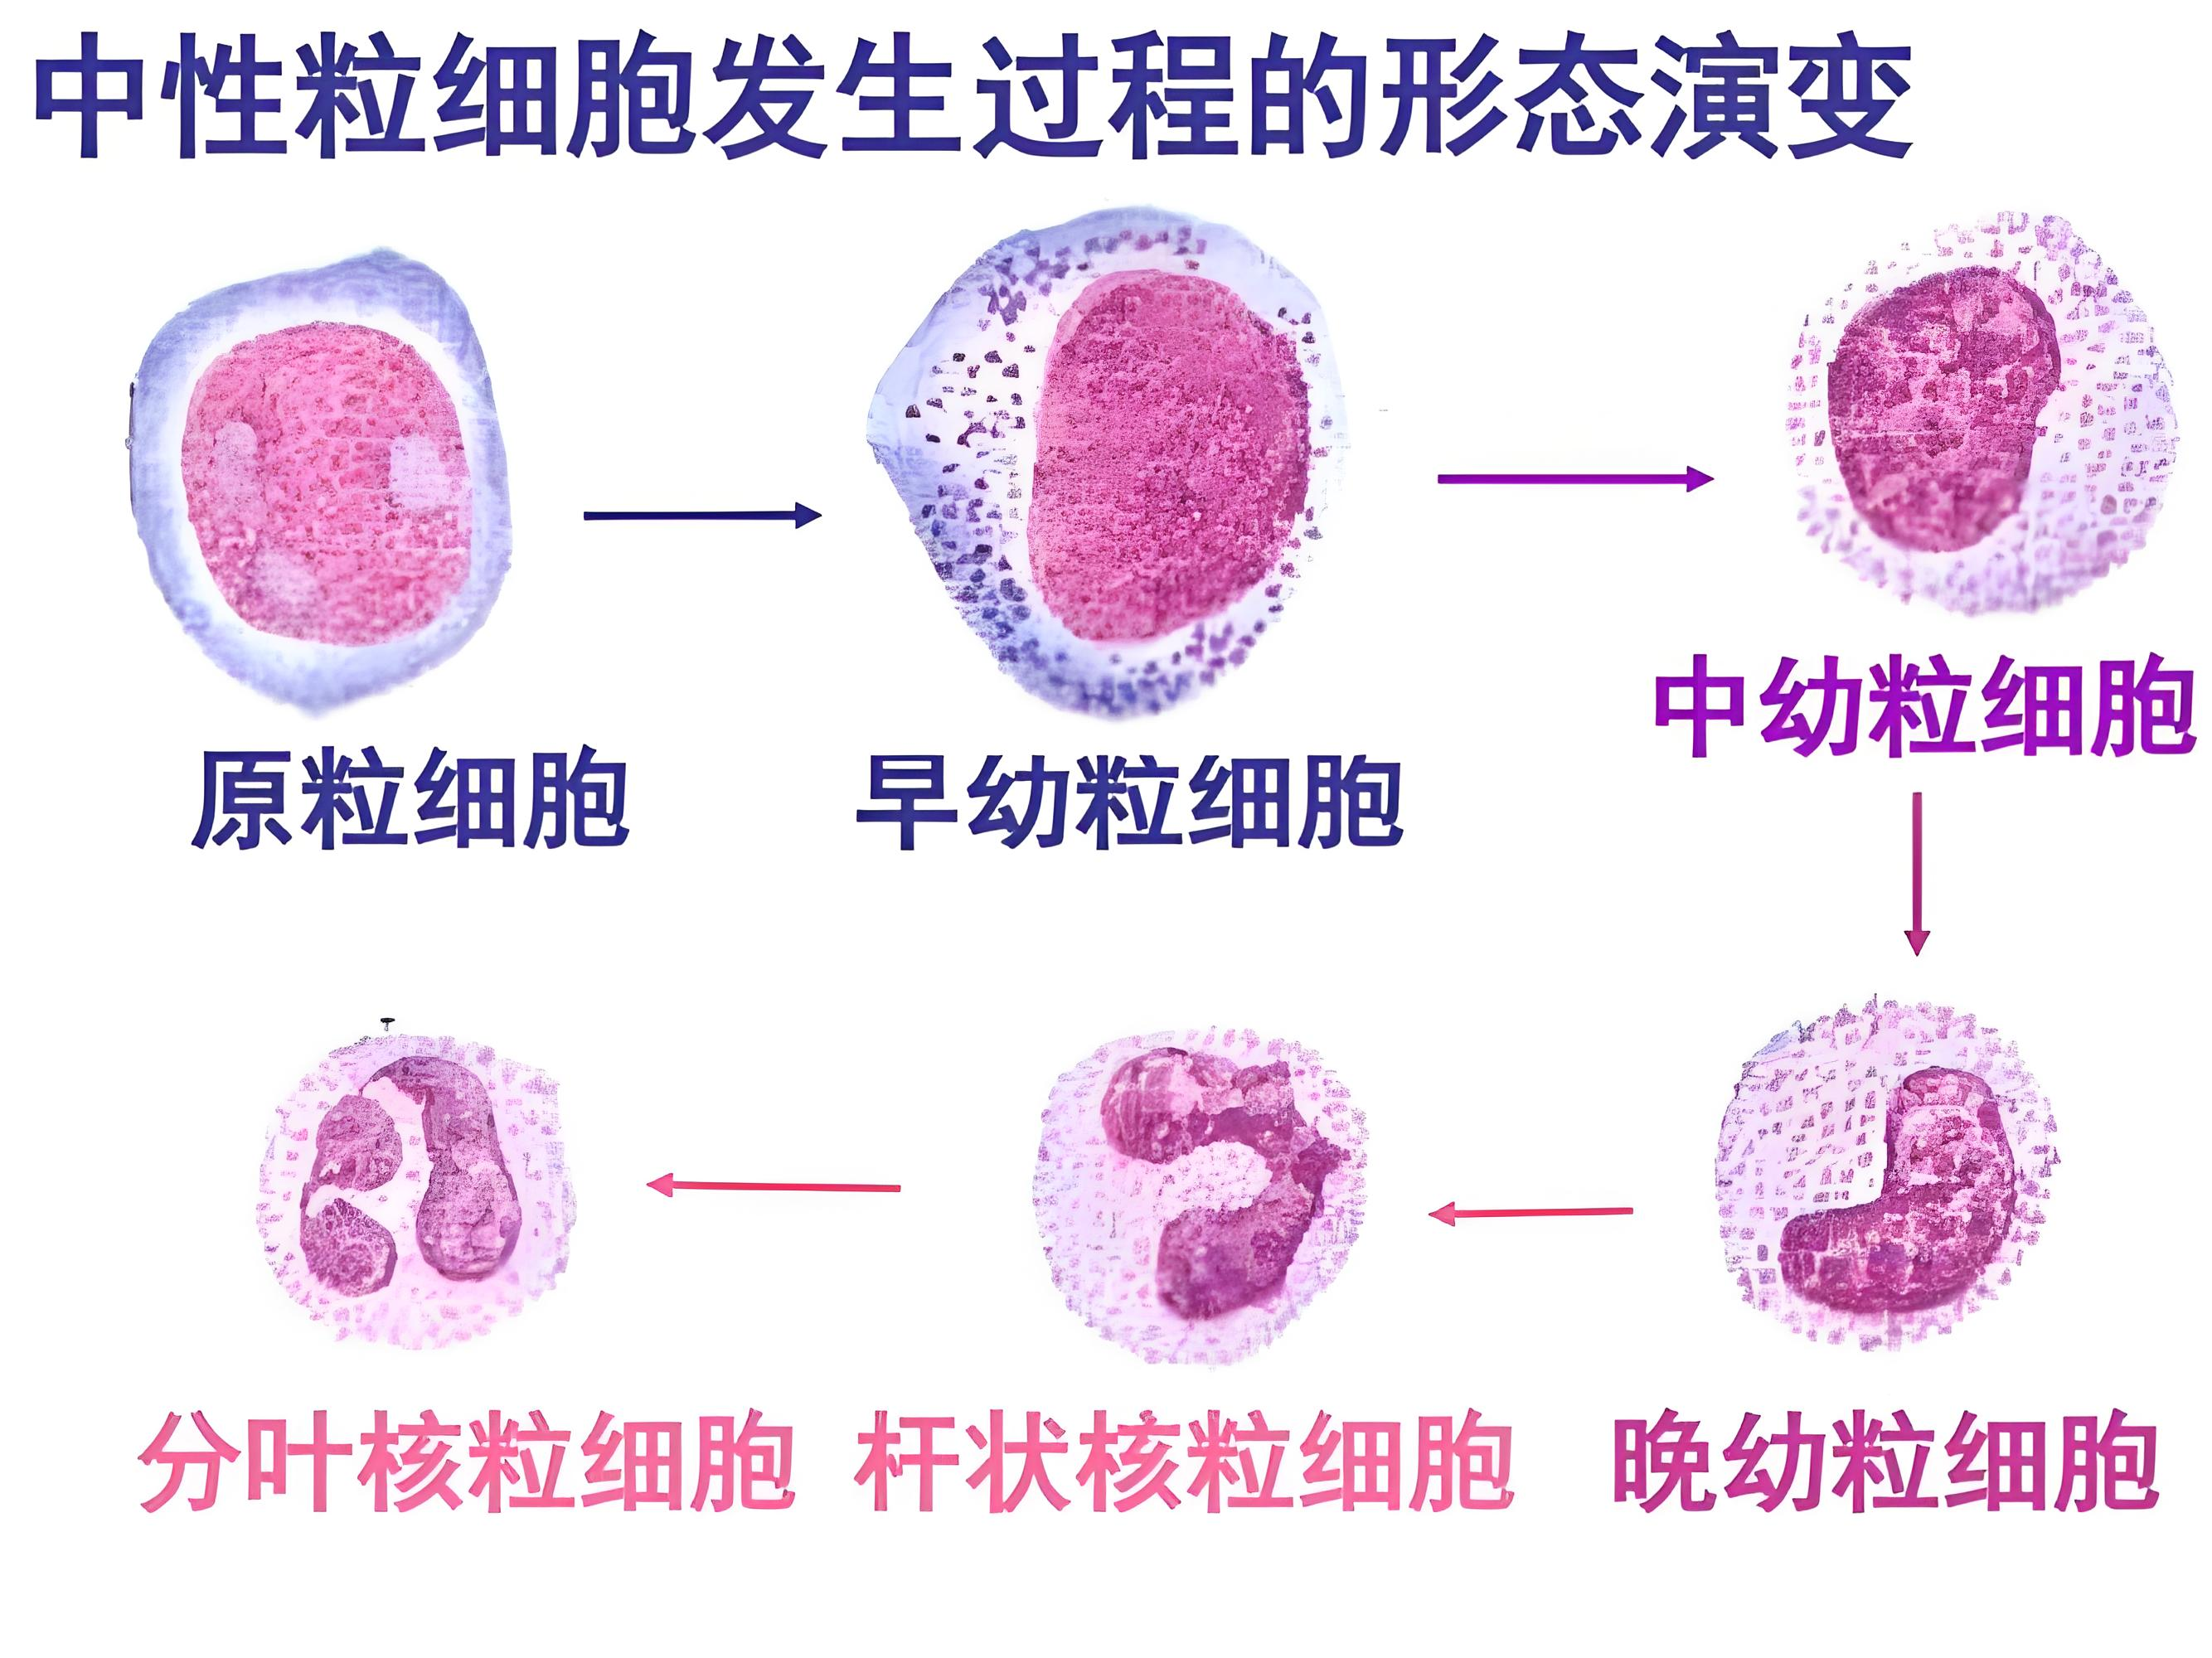
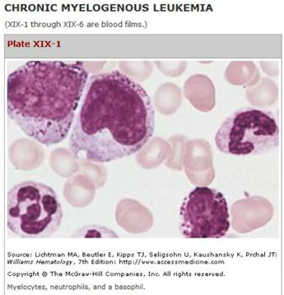
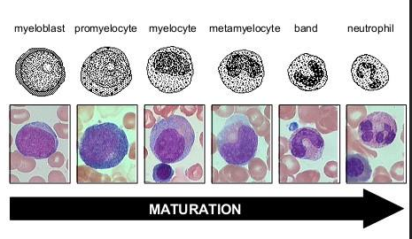
6：幼稚白细胞镜下特征
乔智
https://quizlet.com/628999759/hematology-lab-exam-2-4-7-flash-cards/
[1] 百度百科。粒细胞 [EB/OL]. [2026-03-29]

